Slide 1


数据挖掘
第八章：Web数据、图数据挖掘

Slide 2
Web数据挖掘
Jaideep Srivastava借鉴数据挖掘的定义将Web挖掘定义为“从Web文档和Web活动中抽取感兴趣的潜在的有用模式和隐藏的信息” 。
维基百科：Web 挖掘被定义为“利用数据挖掘技术从Web中发现模式” （Wikipedia）
我们的定义：利用数据挖掘、文本挖掘、机器学习等技术从Web页面数据、日志数据、超链接关系中发现感兴趣的、潜在的、有用的规则、模式、领域知识等

Slide 3
Web结构挖掘
Web 不仅仅是页面集合，页面之间的超链接也很重要
页面 A 到页面 B 意味着：
A 与 B 相关
A 推荐、引用、或赞同 B
应用
帮助结果排序
指导网页采集
查找相关网页
确定Web 影响因子
A
B
E
C
D

Slide 4
Web结构挖掘
超链接分析的基本假设
假设1 : 从Web 网页A 指向网页B 的超链接是网页A对网页B 的推荐。
假设2 : 如果一条超链接将网页A 和网页B 相互链接起来, 则网页A 和网页B 可能有共同的主题(Topic) 。
Henzinger M R. Hyperlink Analysis for the Web IEEE Internet Computing , 2001 , 5 (1) : 5～50

Slide 5
Web结构挖掘
引申假设
假设3 : 一个页面被多次引用, 即很多页面有指向它的链接, 则这个页面很重要。
假设4 : 一个页面尽管没有被多次引用, 但被一个重要页面引用, 则这个页面也可能很重要。
假设5 : 一个页面的重要性被均匀分布并传递到它所引用的页面。
假设6 : 如果页面 p 和 q 同被引, 则它们可能是相关的, 同被引度越大, 相关度越大。

Slide 6
Web结构挖掘
典型算法
独立于查询的算法-PageRank
由Google创始人Sergey Brin和Larry Page提出，它是Google排名运算法则的一部分，用于标识网页的等级/重要性
Google通过PageRank来调整结果，使那些更具等级/重要性的网页在搜索结果中的排名获得提升。基本思想是被大量高质量网页引用（链接）的网页也是高质量网页
查询相关算法-HITS (Hypertext-Induced Topic Search)
由Cornell University 的 Jon Kleinberg 博士于 1998 年提出，IBM Almaden Research Center的CLEVER项目中的一部分

Slide 7
Web结构挖掘
PageRank算法
利用页面之间的超链接为每个页面赋予一个质量排序的数值
每个页面都有唯一的PageRank值，该数值独立于用户检索用的关键字
PageRank 并不能体现页面与用户查询的相关性

Slide 8
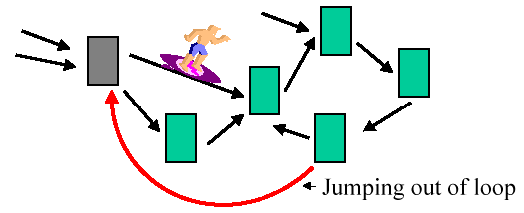
Web结构挖掘
PageRank算法 - 随机冲浪模型
超链接网络上随机游走
1: 给定一个随机URL;
2: 随机点击一个页面上的链接；
3: 直到因“厌烦”，点击一个新的随机URL
等价于：稳态情况下（足够长时间后），每个网页 v 会有一个访问概率，p(v)，可作为网页的重要程度的度量

Slide 9
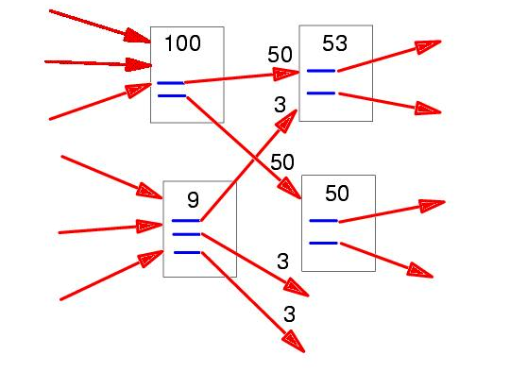
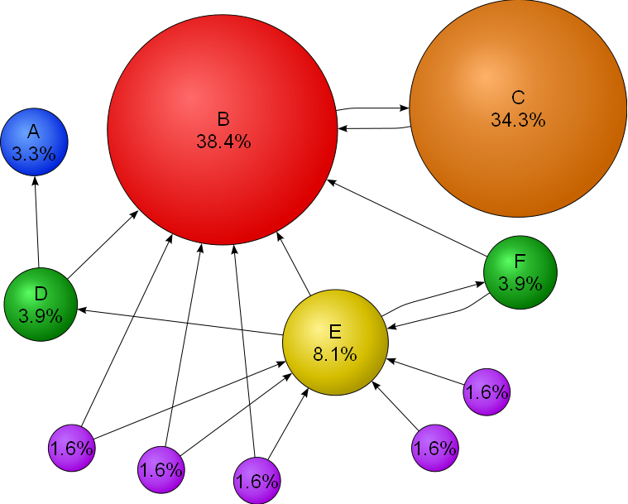
Web结构挖掘
PageRank的大小取决于三个因素：
链入网页数
链入网页的质量
链入网页的链出网页数

Slide 10
Web结构挖掘
将一个网页的所有链入网页的PageRank值除以该链入网页的链出网页数得到的结果进行累加，即得到该网页的PageRank值
PR(A)是网页 A 的PageRank值；
a 是一个权值，例如可以设定为0.85，经过多次迭代，PR(A)接近精确值；
t_{i} 表示链向页面 A 的第 i 个网页；
C(t_{i})表示页面 i 的链出链接数

Slide 11
Web结构挖掘
PageRank算法 – 例子
Page A
Page B
Page C
Page D

Slide 12
Web结构挖掘
PageRank算法 – 例子
Page A
1
Page B
1
1*0.85/2
1*0.85/2
1*0.85
1*0.85
Page C
1
Page D
1
1*0.85

Slide 13
Web结构挖掘
PageRank算法 – 例子
Page A: 0.85 (from Page C) + 0.15 (not transferred) = 1
Page B: 0.425 (from Page A) + 0.15 (not transferred) =0.575
Page C: 0.85 (from Page D) + 0.85 (from Page B) + 0.425 (from Page A) +
0.15 (not transferred) = 2.275
Page D: 0.15 = 0.15
Page A
1
Page B
0.575
Page C
2.275
Page D
0.15

Slide 14
Web结构挖掘
PageRank算法 – 例子
Page A: 2.275*0.85 (from Page C) + 0.15 (not transferred)=2.08375
Page B: 1*0.85/2 (from Page A) + 0.15 (not transferred) = 0.575
Page C: 0.15*0.85 (from Page D) + 0.575*0.85(from Page B) + 1*0.85/2 (from Page A) +0.15 (not transferred) = 1.19125
Page D: 0.15 = 0.15
Page A
2.08375
Page B
0.575
Page C
1.19125
Page D
0.15

Slide 15
Web结构挖掘
PageRank算法 – 例子（20次迭代以后）
Page C 具有最高的 Pagerank；
Page A 具有次高的 Pagerank？
多次迭代会导致 Pagerank收敛。
Page A
1.490
Page B
0.783
Page C
1.577
Page D
0.15

Slide 16
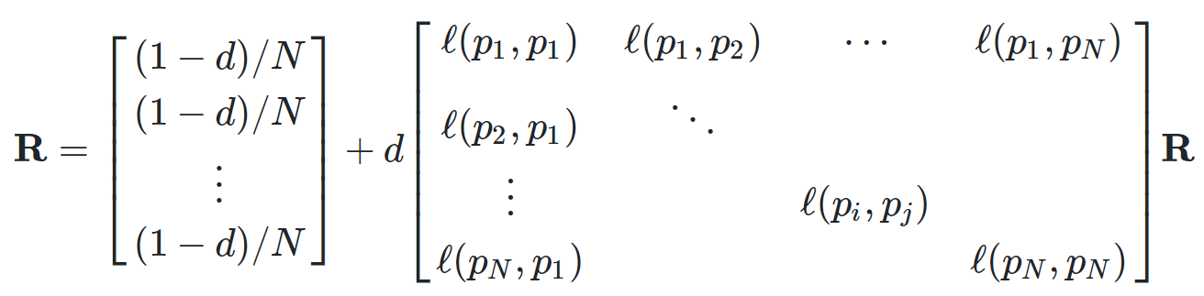
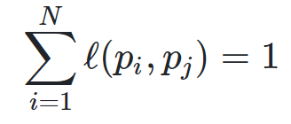
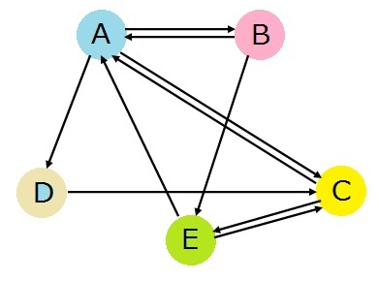
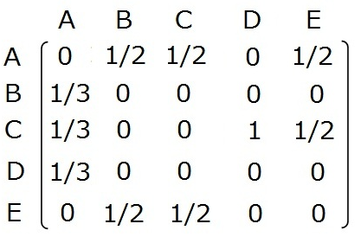
Web结构挖掘
PageRank算法 中的矩阵运算

Slide 17
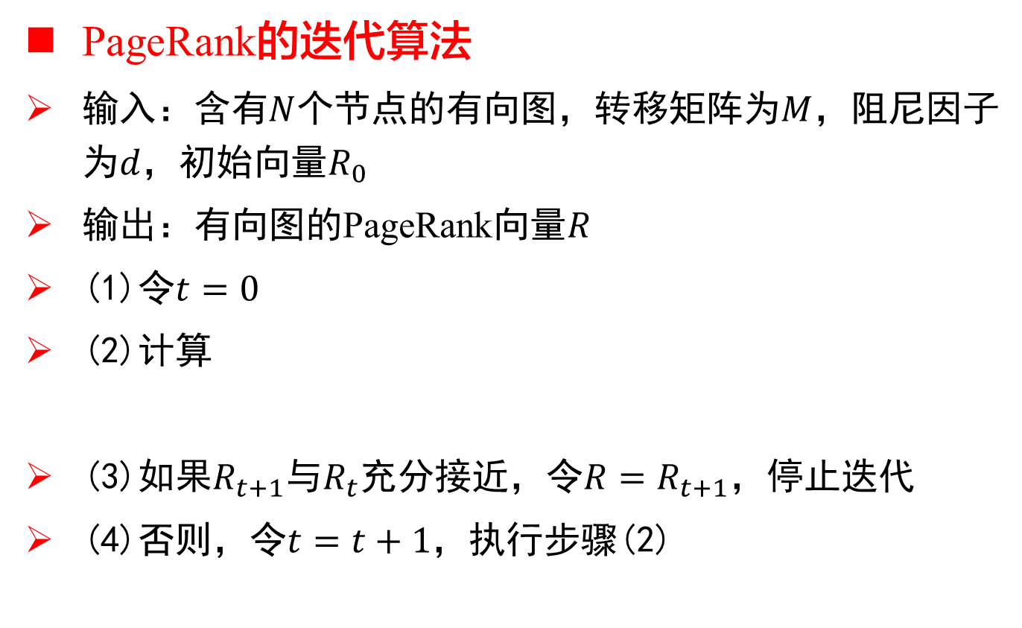
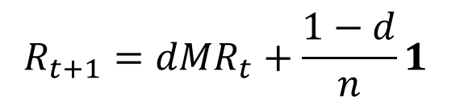
Web结构挖掘
PageRank的迭代算法
输入：含有$N$个节点的有向图，转移矩阵为$M$，阻尼因子为$d$，初始向量$R_{0}$
输出：有向图的PageRank向量$R$
(1)令$t=0$
(2)计算
(3)如果$R_{t+1}$与$R_{t}$充分接近，令$R=R_{t+1}$，停止迭代
(4)否则，令$t=t+1$，执行步骤(2)
$$R_{t+1}=dMR_{t}+\frac{1−d}{n}1$$

Slide 18
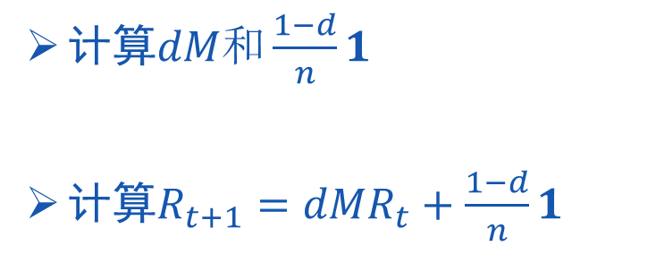
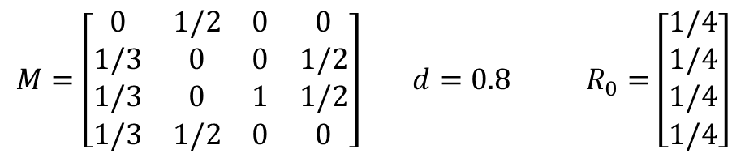
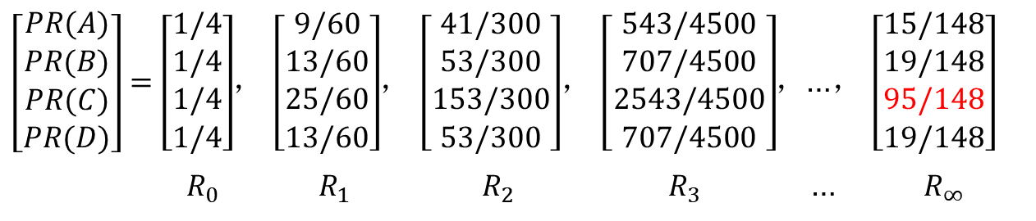
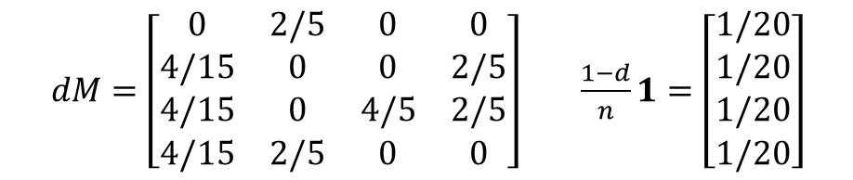
Web结构挖掘
A
B
$M=\left[\begin{matrix}0 & 1/2 & 0 & 0 \\ 1/3 & 0 & 0 & 1/2 \\ 1/3 & 0 & 1 & 1/2 \\ 1/3 & 1/2 & 0 & 0\end{matrix}\right]$ $d=0.8$ $R_{0}=\left[\begin{matrix}1/4 \\ 1/4 \\ 1/4 \\ 1/4\end{matrix}\right]$
C
D
$dM=\left[\begin{matrix}0 & 2/5 & 0 & 0 \\ 4/15 & 0 & 0 & 2/5 \\ 4/15 & 0 & 4/5 & 2/5 \\ 4/15 & 2/5 & 0 & 0\end{matrix}\right]$ $\frac{1−d}{n}1=\left[\begin{matrix}1/20 \\ 1/20 \\ 1/20 \\ 1/20\end{matrix}\right]$
计算$dM和\frac{1−d}{n}1$
计算$R_{t+1}=dMR_{t}+\frac{1−d}{n}1$
$\left[\begin{aligned}PR(A) \\ PR(B) \\ PR(C) \\ PR(D)\end{aligned}\right]=\left[\begin{matrix}1/4 \\ 1/4 \\ 1/4 \\ 1/4\end{matrix}\right]$， $\left[\begin{matrix}9/60 \\ 13/60 \\ 25/60 \\ 13/60\end{matrix}\right]$， $\left[\begin{matrix}41/300 \\ 53/300 \\ 153/300 \\ 53/300\end{matrix}\right]$， $\left[\begin{matrix}543/4500 \\ 707/4500 \\ 2543/4500 \\ 707/4500\end{matrix}\right]$，…， $\left[\begin{matrix}15/148 \\ 19/148 \\ 95/148 \\ 19/148\end{matrix}\right]$
$R_{0}$ $R_{1}$ $R_{2}$ $R_{3}$ … $R_{∞}$

Slide 19
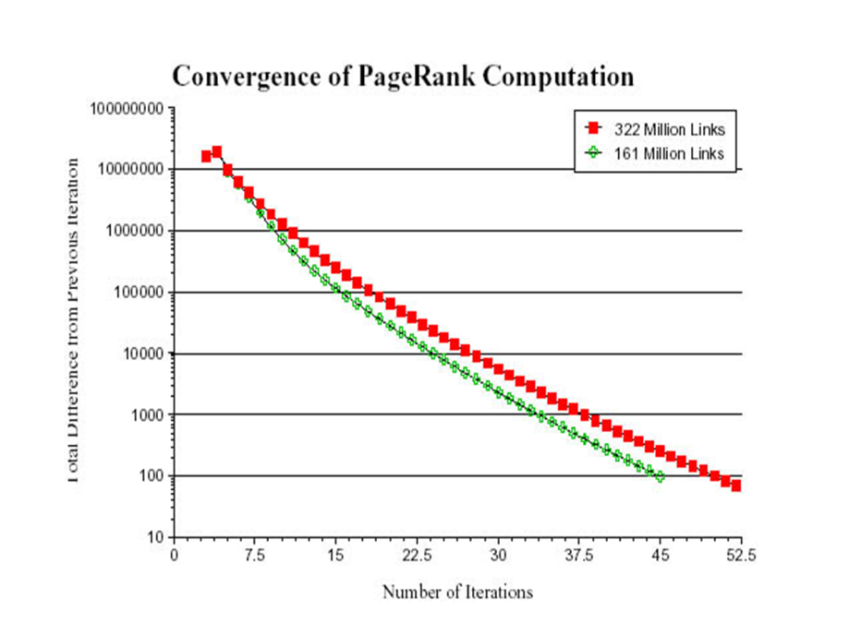
Web结构挖掘
PageRank算法 – 收敛
|Rank_{i+1} - Rank_{i}| < THRESHOLD
约迭代 O(Log|E|) 次后结果收敛
收敛后，页面的Pagerank对应超链接网络上随机游走（足够长时间后）的极限概率分布
Size | Iterations
1000 | 4
2000 | 5
4000 | 5
8000 | 5
16000 | 6

Slide 20
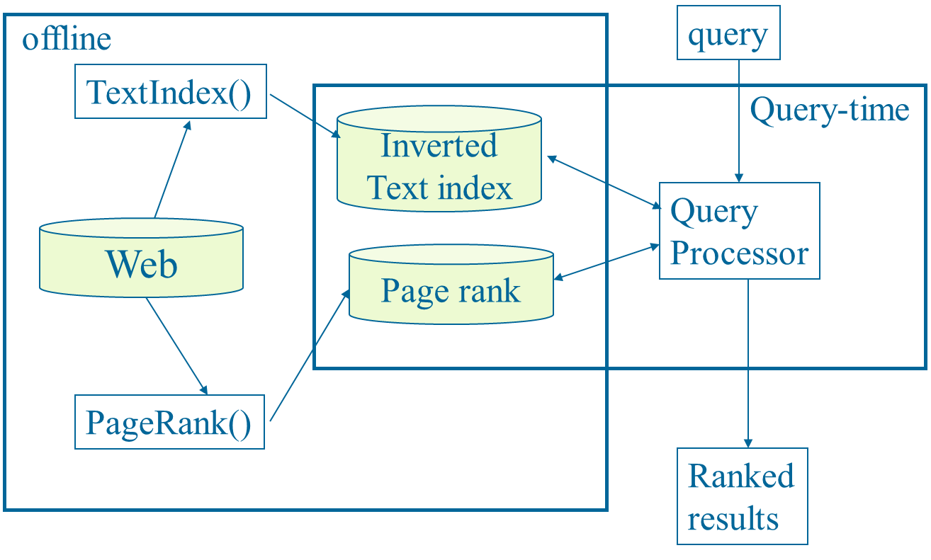
Web结构挖掘

Slide 21
Web结构挖掘
PageRank 的特点
基于超链接拓扑的全局排序算法
查询无关
PageRank 存在的问题
有些链接具有注释性，也有些链接是起导航或广告作用。有注释性的链接才用于权威判断。
基于商业或竞争因素考虑，很少有WEB网页指向其竞争领域的权威网页。
The Largest Matrix Computation in the World

Slide 22
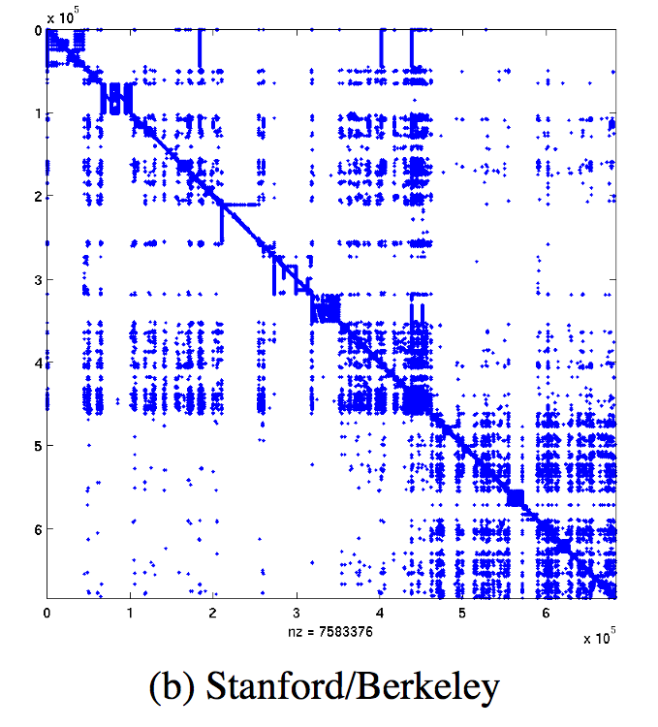
Web结构挖掘
PageRank 存在的问题
The Largest Matrix Computation in the World
Block Structure of Web

Slide 23
Web结构挖掘
PageRank 的扩展应用
文档摘要与中心句识别
意见领袖

Slide 24










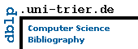








Web结构挖掘 - 数据源可信性识别
ReadTheWeb
SUMO
Cyc
BabelNet
TextRunner/
ReVerb
ConceptNet 5
WikiTaxonomy/
WikiNet

Slide 25
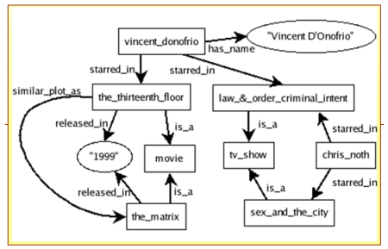
Web结构挖掘 - 数据源可信性识别

Slide 26
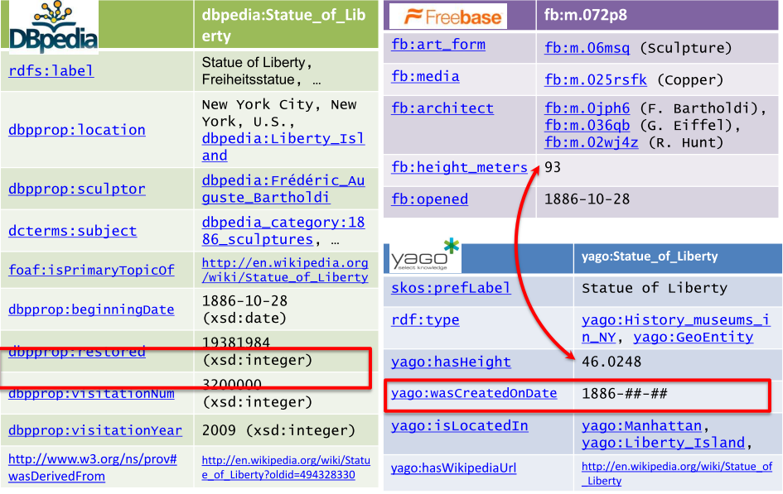
Web结构挖掘 - 数据源可信性识别

Slide 27


Web结构挖掘 - 数据源可信性识别
I trust these sources
yago/wordnet:Actor109765278
Owl:SameAs
dbpedia.org/resource/Statue of Liberty
Owl:SameAs
rdf.freebase.com/ns/en. Statue of Liberty
New Publisher
owl:sameAs： 用来链接不同数据源中指代相同实体的标识符，防止不同的关联数据源相互孤立 [Berners-Lee, 2006]

Slide 28
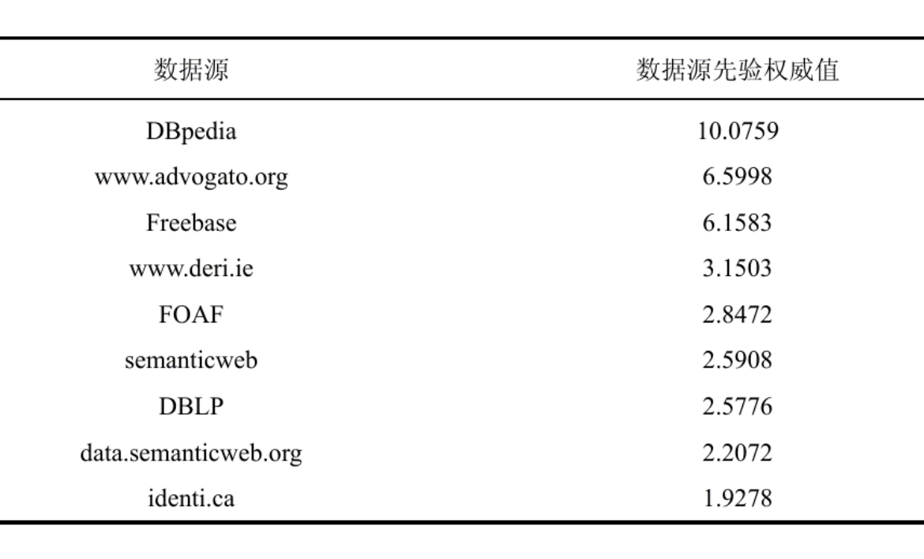
Web结构挖掘 - 数据源可信性识别
18millions SameASTriples from BTC2012
1402 RDF Datasets
14 Iterations

Slide 29
Web结构挖掘
HITS算法
HITS(Hyperlink - Induced Topic Search) 算法是由Cornell University 的Jon Kleinberg 于1997 年首先提出的,为IBM Almaden Research Center的 “CLEVER” 项目中的一部分。
不同于PageRank ， HITS是查询相关的.

Slide 30
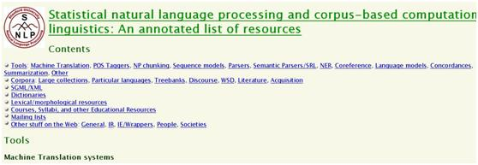
Web结构挖掘
HITS算法
Hub页面（枢纽页面）和Authority页面（权威页面）是HITS算法最基本的两个定义。
Authority页面，是指与某个领域或者某个话题相关的高质量网页。
Hub页面，指的是包含了很多指向高质量Authority页面链接的网页。
HITS算法旨在在海量网页中找到与用户查询主题相关的高质量Authority页面和Hub页面，尤其是Authority页面，因为这些页面代表了能够满足用户查询的高质量内容。

Slide 31
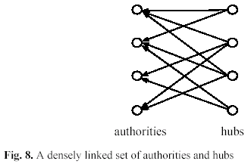
Web结构挖掘
HITS算法
假设1：一个好的Authority页面被很多好的Hub页面指向
假设2：一个好的Hub页面指向很多好的Authority页面
思路：利用上面的假设，以及相互增强关系等原则进行多轮迭代计算，每轮迭代计算更新每个页面的两个权值，直到权值稳定不再发生明显的变化为止。

Slide 32
Web结构挖掘
HITS算法
HITS算法的求解过程如下：
1、得出根集页面
2、扩展根集页面
3、将所有页面（根集页面）的A和H赋予初值
4、计算新一轮的H和A的值
5、规范化结果
6、重复3、4, 直到结果收敛
w₁
u₁
w₂
A
H
u₂
...
...
w_{k}
u_{k}

Slide 33
Web结构挖掘
HITS算法 - 得出根集页面
将查询q提交给传统的基于关键字匹配的搜索引擎．搜索引擎返回很多网页，从中取前n个网页作为根集(root set)，用S表示。S满足如下3个条件：
1．S中网页数量相对较小 2．S中网页大多数是与查询q相关的网页 3．S中网页包含较多的权威网页。

Slide 34
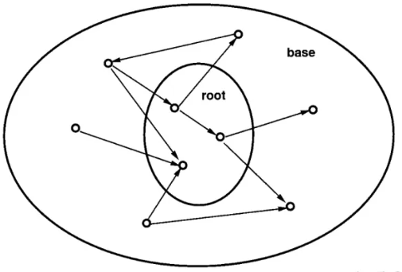
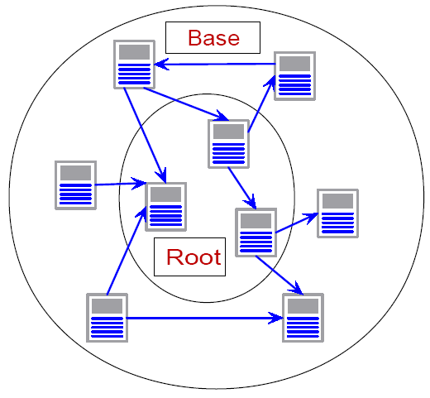
Web结构挖掘
HITS算法 – 扩展根集页面
在根集root的基础上，扩充集合base，扩充原则是：凡是与根集内网页有直接链接关系的网页都被扩充到集合base，无论是有链接指向根集内页面，或者是根集页面有链接指向的页面，都被扩充进入扩展网页集合base。
HITS算法在集合base内寻找好的Hub页面与好的Authority页面。
集合base大概包含1000-5000页面

Slide 35
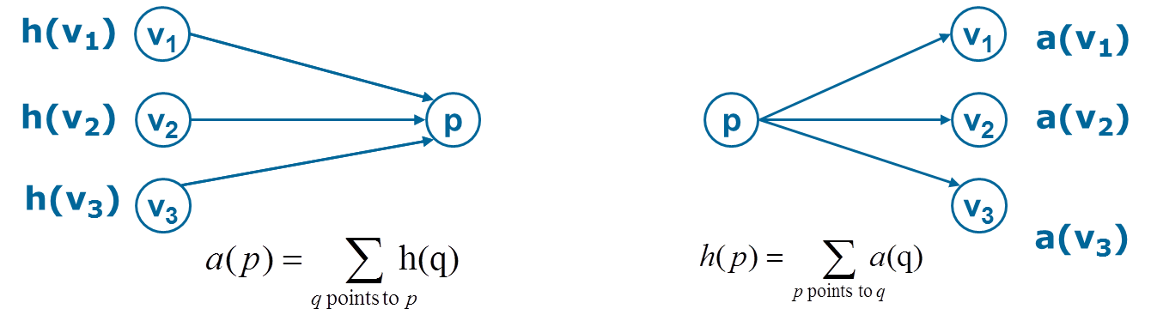
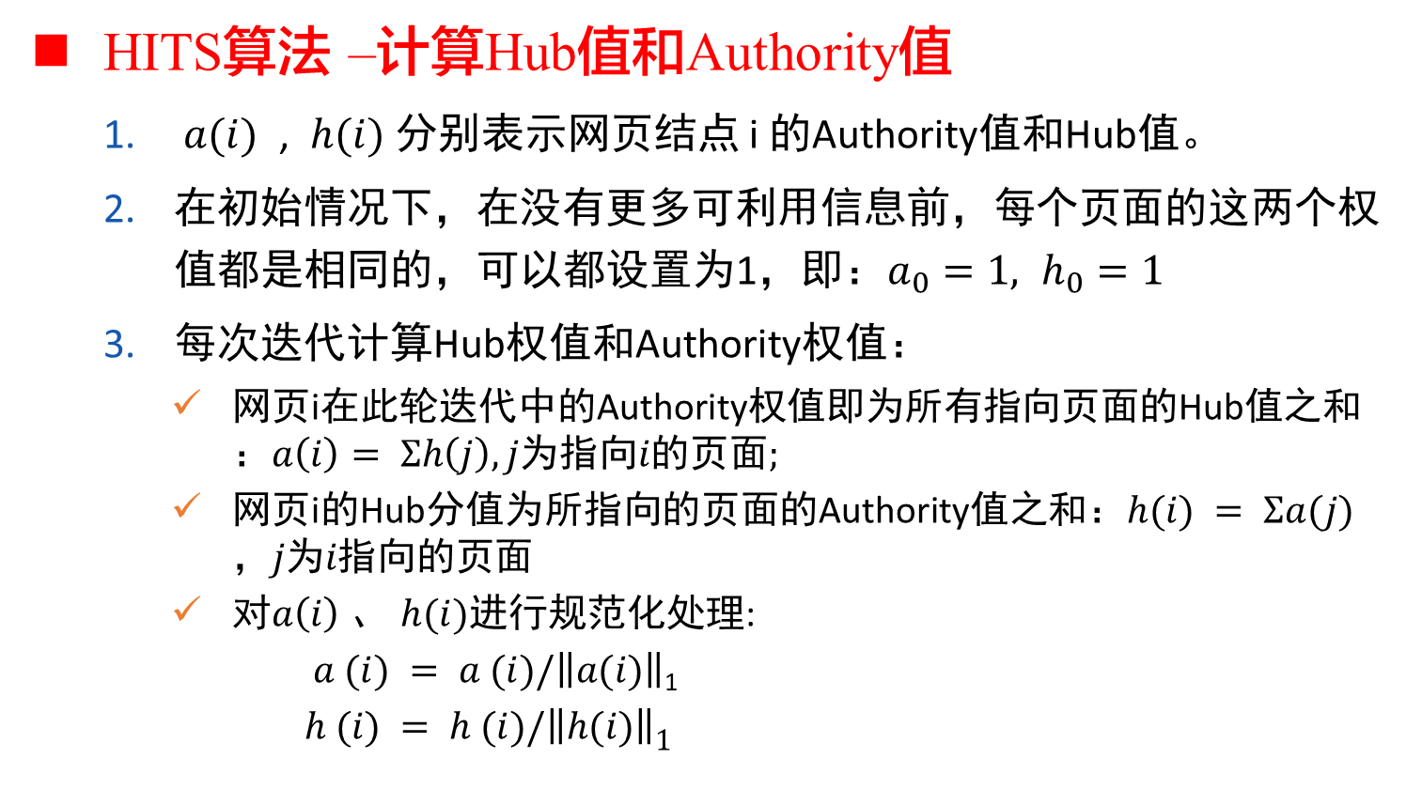
Web结构挖掘
HITS算法 –计算Hub值和Authority值
$a(i)$ , $h(i)$ 分别表示网页结点 i 的Authority值和Hub值。
在初始情况下，在没有更多可利用信息前，每个页面的这两个权值都是相同的，可以都设置为1，即：$a_{0}=1, h_{0}=1$
每次迭代计算Hub权值和Authority权值：
网页i在此轮迭代中的Authority权值即为所有指向页面的Hub值之和：$a\left(i\right)= Σh\left(j\right), j为指向i的页面;$
网页i的Hub分值为所指向的页面的Authority值之和：$h(i) = Σa(j)，j为i指向的页面$
对$a\left(i\right)$、 $h(i)$进行规范化处理:
$a (i) = a (i)/\left\|a(i)\right\|$₁
$h (i) = h (i)/\left\|h(i)⁡\right\|1$

Slide 36
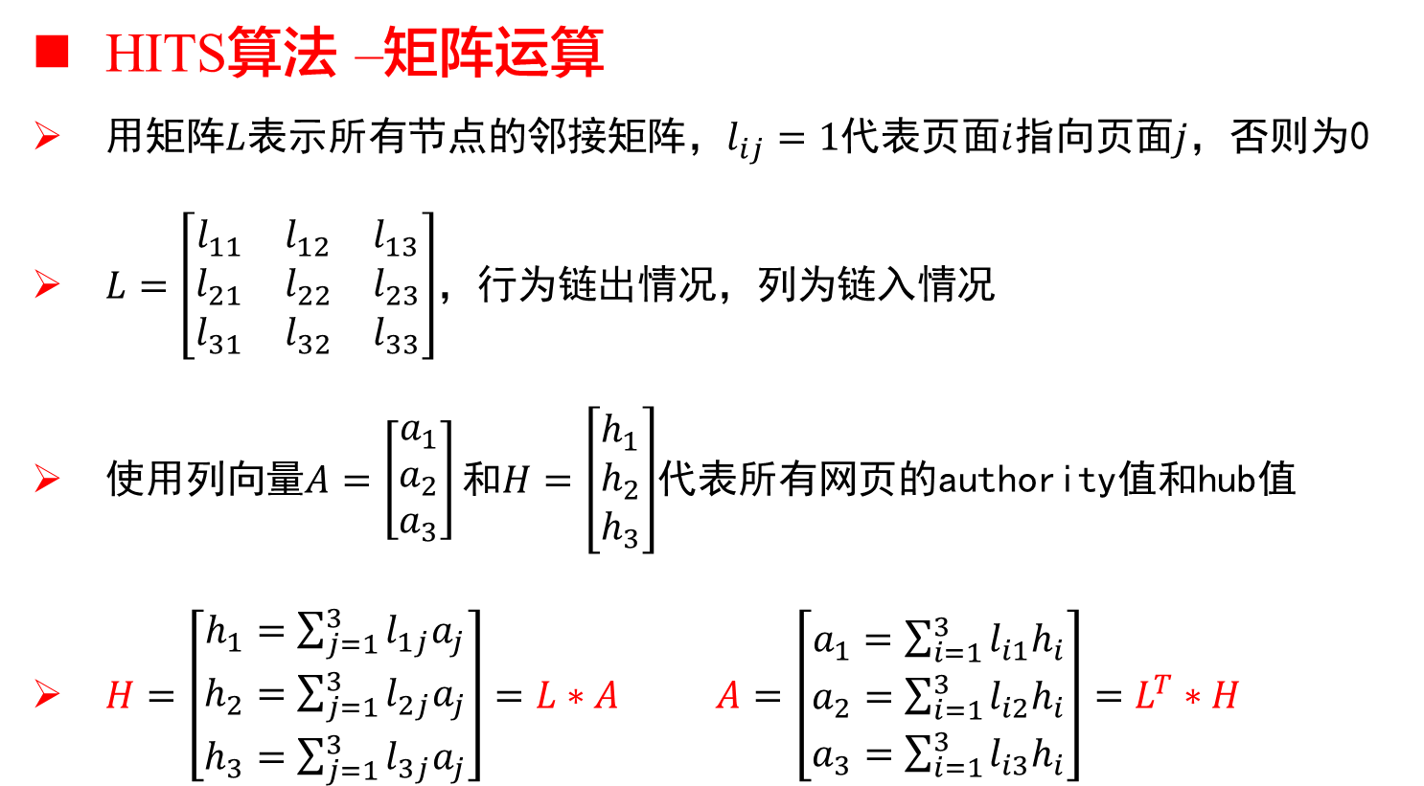
Web结构挖掘
HITS算法 –矩阵运算
用矩阵$L$表示所有节点的邻接矩阵，$l_{ij}=1$代表页面$i$指向页面$j$，否则为0
$L=\left[\begin{matrix}l_{11} & l_{12} & l_{13} \\ l_{21} & l_{22} & l_{23} \\ l_{31} & l_{32} & l_{33}\end{matrix}\right]$，行为链出情况，列为链入情况
使用列向量$A=\left[\begin{matrix}a_{1} \\ a_{2} \\ a_{3}\end{matrix}\right]和H=\left[\begin{matrix}h_{1} \\ h_{2} \\ h_{3}\end{matrix}\right]$代表所有网页的authority值和hub值
$H=\left[\begin{matrix}h_{1}=\sum_{j=1}^{3}{l_{1j}a_{j}} \\ h_{2}=\sum_{j=1}^{3}{l_{2j}a_{j}} \\ h_{3}=\sum_{j=1}^{3}{l_{3j}a_{j}}\end{matrix}\right]=L∗A A=$ $\left[\begin{matrix}a_{1}=\sum_{i=1}^{3}{l_{i1}h_{i}} \\ a_{2}=\sum_{i=1}^{3}{l_{i2}h_{i}} \\ a_{3}=\sum_{i=1}^{3}{l_{i3}h_{i}}\end{matrix}\right]=L^{T}∗H$

Slide 37
、
Web结构挖掘
HITS算法 –矩阵运算
H
=
L
*
A
−
H
=
L
L
T
H
i
i
1
i
*
i
−
1
A
=
L
T
H
A
=
L
T
*
L
*
A
i
*
i
−
1
i
i
−
1

Slide 38
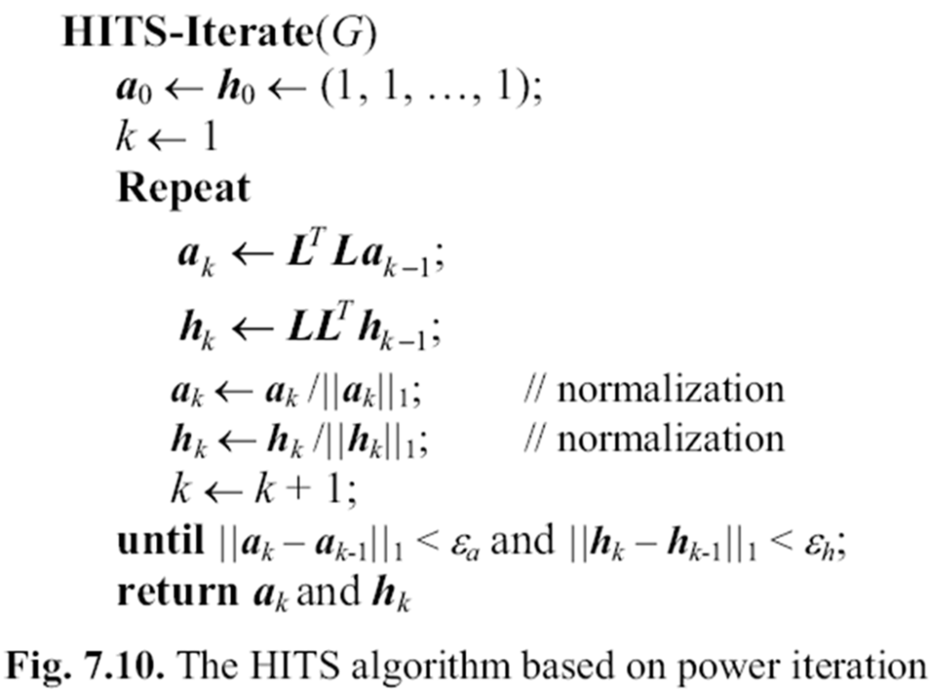
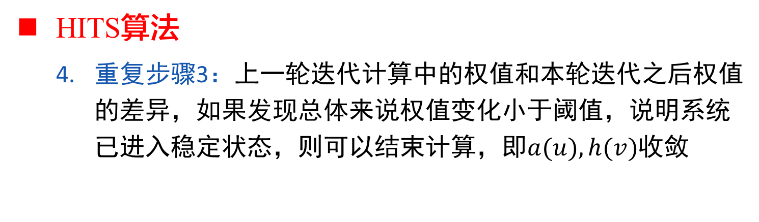
、
Web结构挖掘
HITS算法
重复步骤3：上一轮迭代计算中的权值和本轮迭代之后权值的差异，如果发现总体来说权值变化小于阈值，说明系统已进入稳定状态，则可以结束计算，即$a(u),h(v)$收敛

Slide 39
、
Web结构挖掘
HITS算法
Iteration 0 1 2 3 …
∞
X is the best hub
X
is most authoritative
Z
Y

Slide 40
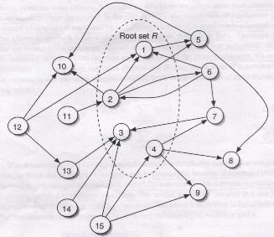
、
Web结构挖掘
HITS算法
Authority
Hubness
1 2 3 4 5 6 7 8 9 10 11 12 13 14 15
Authority and hubness weights

Slide 41
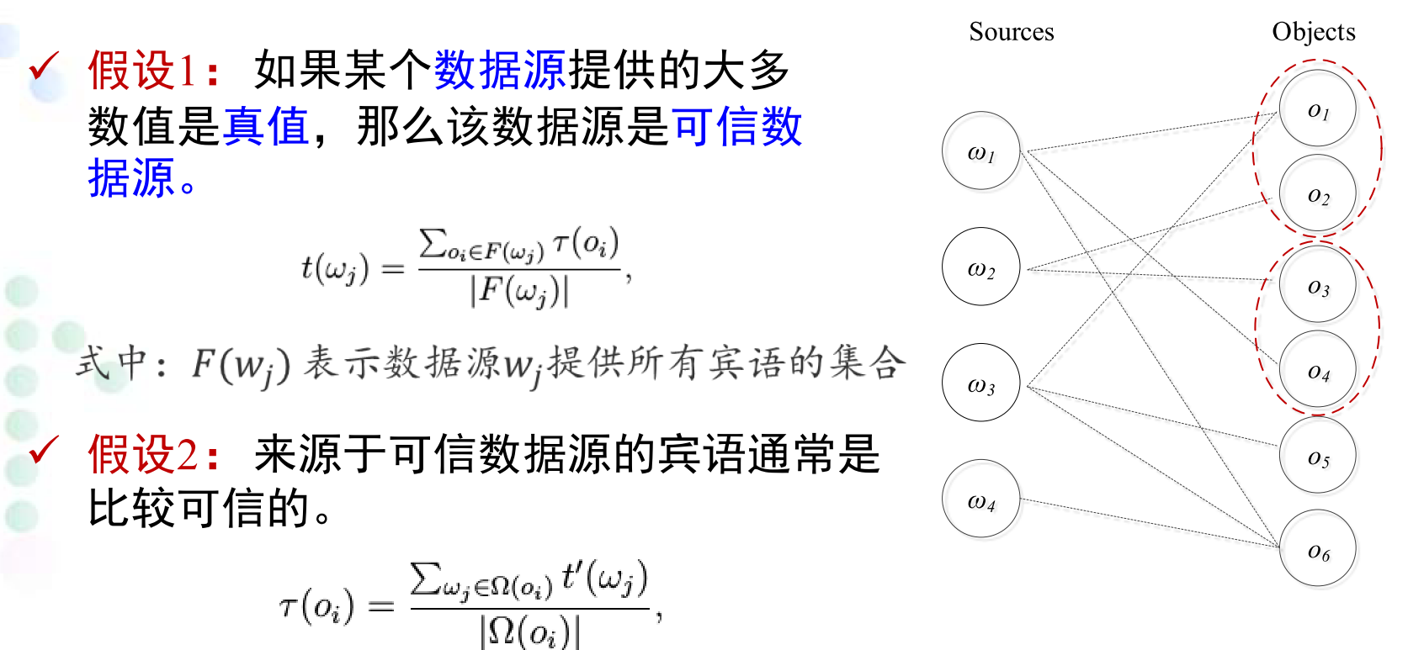
Web结构挖掘

Slide 42
、
Web结构挖掘
HITS算法
实际应用中，由S生成T的时间开销是很昂贵的，需要下载和分析S中每个网页包含的所有链接，并且排除重复的链接。一般T比S大很多，由T生成有向图也很耗时。需要分别计算网页的A/H值。
网页中一些无关的链接影响A，H值的计算。在制作网页的时候，有些开发工具会自动的在网页上加入一些链接，这些链接大多是与查询主题无关的（如商业广告）。
HITS算法最大的弱点是处理不好主题漂移问题（topic drift），也就是紧密链接TKC（Tightly-Knit Community Effect）现象。如果在集合T中有少数与查询主题无关的网页，但是他们是紧密链接的，HITS算法的结果可能就偏离了原来的查询主题。

Slide 43
、
Web结构挖掘
HITS算法 – 与PageRank对比
HITS算法是与用户查询请求密切相关，而PageRank与查询无关。所以HITS算法可以单独作为相似性计算评价标准，而PageRank必须结合内容相似性计算才可用来对网页相关性进行评价；
HITS算法因为与用户查询密切相关，所以必须在接收到用户查询后实时计算，计算效率较低；而PageRank则可以在爬虫抓取完成后离线计算，在线直接使用计算结果，效率较高；
HITS算法计算对象数量较少，只需计算扩展集合内网页之间的链接关系；而PageRank是全局性算法，对所有互联网页面进行处理；

Slide 44
、
Web结构挖掘
HITS算法 – 与PageRank对比
HITS算法在计算时，对于每个页面需要计算两个分值，而PageRank只需计算一个分值即可；在搜索引擎领域，更重视HITS算法计算出的Authority权值，但是在很多应用HITS算法的其它领域，Hub分值也有很重要的作用；
从链接反作弊的角度来说，PageRank从机制上优于HITS算法，而HITS算法更易遭受链接作弊的影响。
HITS算法结构不稳定，当对“扩充网页集合”内链接关系作出很小改变，则对最终排名有很大影响；而PageRank相对HITS而言表现稳定，其根本原因在于PageRank计算时的“远程跳转”。

Slide 45
Web结构挖掘
HillTop算法
Krishna Bharat 和多伦多大学的George A. Mihaila于2001年1月提出并申请专利
Google在2003年12月Florida Update时采用的主要技术
HillTop算法的指导思想和PageRank的是一致的，都是通过网页被链接的数量和质量来确定搜索结果的排序权重。
但HillTop认为只计算来自具有相同主题的相关文档链接对于搜索者的价值会更大：即主题相关网页之间的链接对于权重计算的贡献比主题不相关的链接价值要更高。
For popular queries in Google, Hilltop comprises 40% of the ranking (PR = 40% and “On Page” data is 20%)

Slide 46
、
图数据挖掘
网络分析
network science focuses on mathematically describing different network topologies.
At the beginning of 1998, Duncan J. Watts and his counselor Steve Strogatz published the first small-world network model.
Albert-László Barabási and Reka Albert developed the scale-free network
Today, network science is an exciting and growing field. Scientists from many diverse fields are working together.

Slide 47
、
图数据挖掘
graph
vertices
edges
communication
telephones, computers
fiber optic cables
circuits
gates, registers, processors
wires
mechanical
joints
rods, beams, springs
hydraulic
reservoirs, pumping stations
pipelines
financial
stocks, currency
transactions
transportation
street intersections, airports
highways, airway routes
scheduling
tasks
precedence constraints
software systems
functions
function calls
WWW
web pages
hyperlinks
games
board positions
legal moves
social relationship
people, actors
friendships, movie casts
neural networks
neurons
synapses
protein networks
proteins
protein-protein interactions
chemical compounds
molecules
bonds

Slide 48
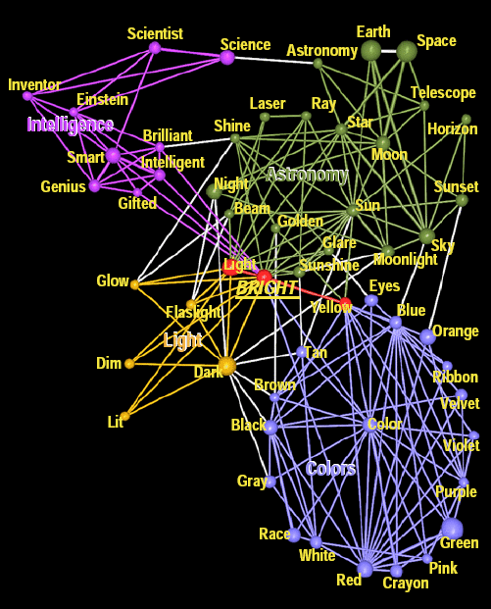
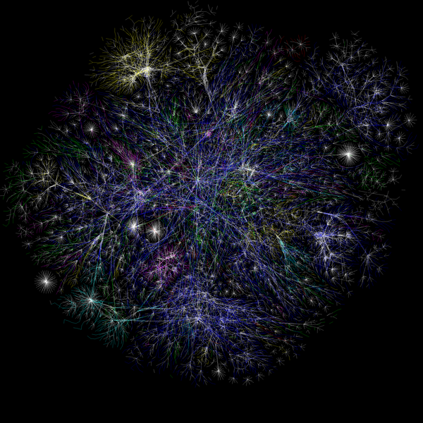
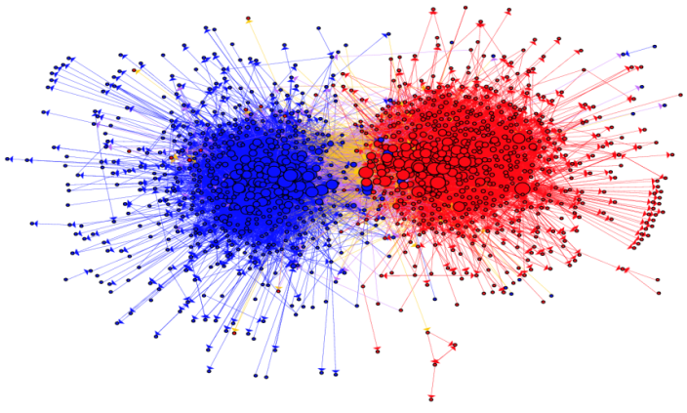
、
图数据挖掘
网络分析
The Internet
The communities of the word
Community structure of political blogs 2004 US Elections

Slide 49
、
图数据挖掘
网络分析
Formation and spread of fame and fads.
Analysis of World Wide Web.
Design of electrical power grids.
Spread of infectious diseases and computer viruses.
Text mining and knowledge discovery
……

Slide 50
、
图数据挖掘
网络分析
A network, usually denoted as G(V,E), consists of a set of vertices (or nodes) V together with a set of edges (or links) E.
Directed/undirected
Bipartite graphs (e.g., papers to authors)， G(V1∪V2,E)
Weighted networks
Different type nodes and edges
Evolving networks:
Nodes and edges only added
Nodes, edges added and removed

Slide 51
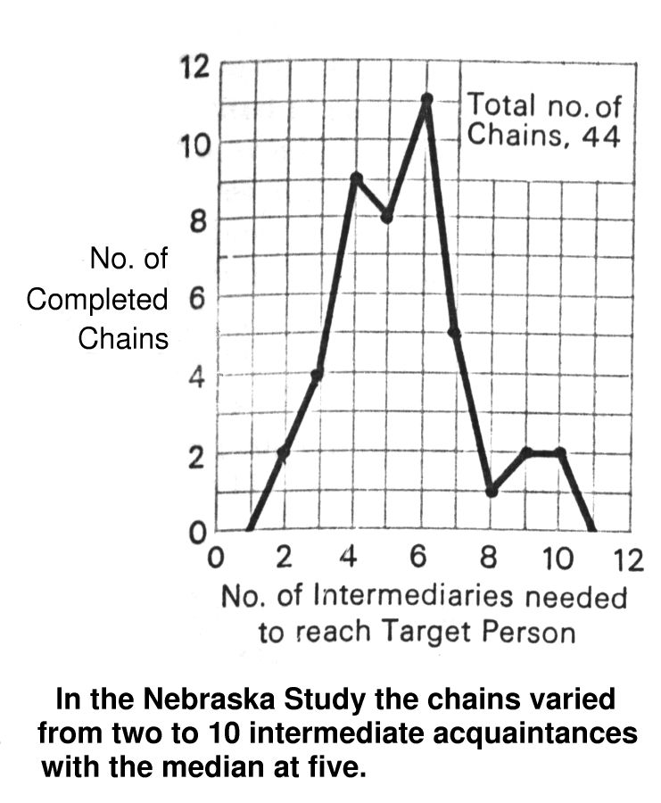
、
图数据挖掘
Web宏观特性 – 小世界特性
Milgram’s experiment (1961)：160 letters From Wichita (Kansas) and Omaha (Nebraska) to Sharon (Mass)
If you do not know the target person on a personal basis, do not try to contact him directly. Instead, mail this folder to a personal acquaintance who is more likely than you to know the target person.
Very short paths between arbitrary pairs of nodes
Individuals operating with purely local information are very adept at finding these paths

Slide 52
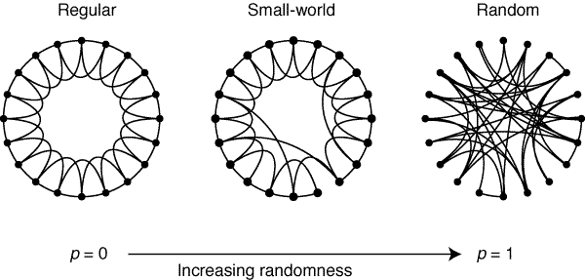
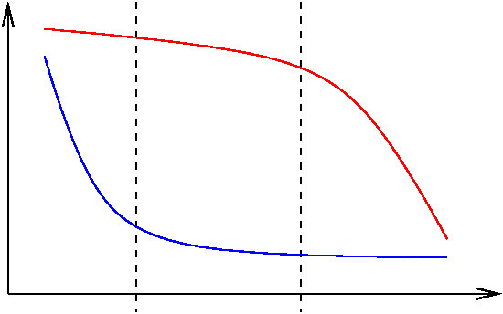
、
图数据挖掘
Web宏观特性 – 小世界特性
Watts and Strogatz (1998) observed that by taking a locally connected network and randomly rewiring a small number of edges, the average distance between two nodes falls drastically.
The probability of rewiring p ‘tunes’ the network between a regular lattice (p = 0) and a random (Erdős-Renyi) graph (p = 1).
？
regular SW random
C
L
p
C(p) : clustering coeff.
L(p) : average path length
Image: Watts and Strogatz, Nature 393, 440 (1998)

Slide 53
、
图数据挖掘
Web宏观特性 – 小世界特性
Sparseness: In a small-world network, the graph with n nodes has edges closer to O(n) than to O(n2).
Small diameter：The diameters in small-world graphs increase logarithmically with the number of nodes.
Clustering ：In a small-world graph, there is much higher clustering coefficient than in a random graph。
Small World = Small Diameter + Clustering

Slide 54
、
图数据挖掘
Web宏观特性 – 小世界特性
Distance between two nodes i and j is the shortest path connecting the two nodes.
d_{ij} = 4

Slide 55
、
图数据挖掘
Web宏观特性 – 小世界特性
The characteristic path length L is the average of d_{ij} between every two nodes i and j
D(ab)=1, D(ac)=1, D(ad)=2
D(bc)=1, D(bd)=2
D(cd)=1
l=(1+1+2+1+2+1)/6 = 8/6
a
d
b
c

Slide 56



、
图数据挖掘
Web宏观特性 – 小世界特性
Clustering coefficient:
?
Ca=1 (because b and c connected)
Cb=1 (because a and b connected)
Cc=1/3 (a-b, not b-d, not a-d)
Cd=0
Average clustering = (7/3) /4=7/12
a
d
b
c

Slide 57
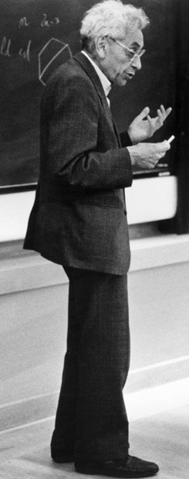
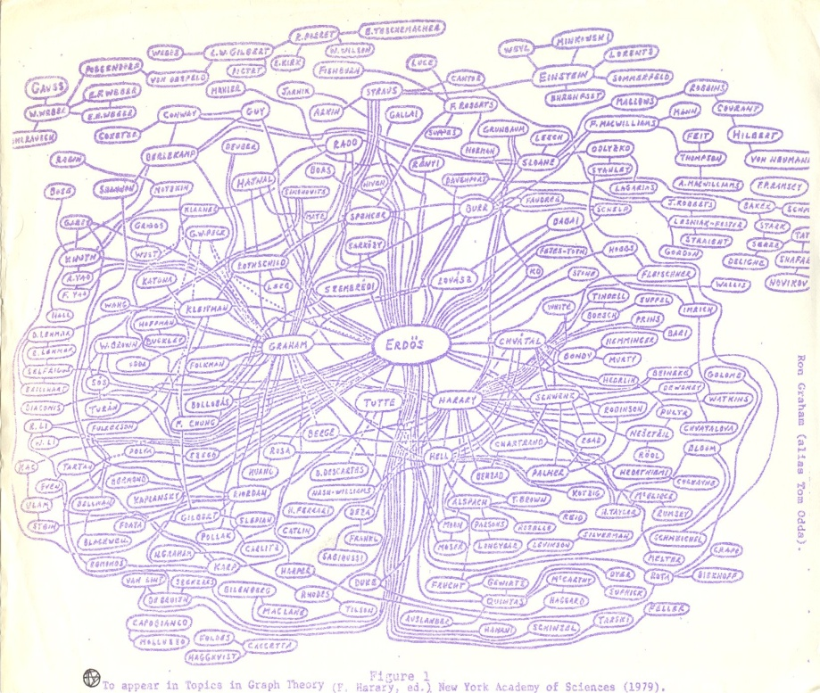
、
图数据挖掘
Web宏观特性 – 小世界特性
Erdös number
Albert Einstein: 2
Bill Gates : 4
Erdös number 0 --- 1 person
Erdös number 1 --- 504 people
Erdös number 2 --- 6593 people
Erdös number 3 --- 33605 people
Erdös number 4 --- 83642 people
Erdös number 5 --- 87760 people
Erdös number 6 --- 40014 people
Erdös number 7 --- 11591 people
Erdös number 8 --- 3146 people
Erdös number 9 --- 819 people
Erdös number 10 --- 244 people
Erdös number 11 --- 68 people
Erdös number 12 --- 23 people
Erdös number 13 --- 5 people

Slide 58
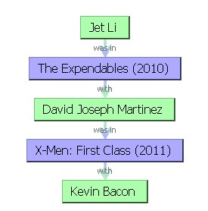
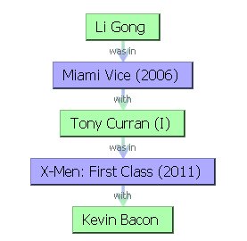

、
图数据挖掘
Web宏观特性 – 小世界特性
The Kevin Bacon Game
Erdös’s Bacon numuber is 4

Slide 59
、
Web结构挖掘
Web宏观特性 – 小世界特性

Slide 60
、
图数据挖掘
Web宏观特性 – 小世界特性
“Any two randomly chosen Web pages are, on average, 19 clicks away from each other.” This was taken as a measure of the “diameter” of the Web…
Average distance (d) in simulated web:
d = 0.35 + 2.06 log (n) e.g. n = 10⁹, d ~= 19
2000 – The Bow Tie Theory says it’s much more complicated…

Slide 61
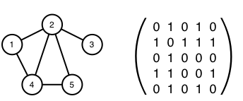
、
图数据挖掘
Web宏观特性 – Scale free
Degree：Number of edges connected to a node.
In an undirected network the degree k_{i} of a node i is the number of nodes i is connected to:
k_{i} = Σ_{j} a_{ij} = Σ_{j} a_{ji}
Here k₁ = 2, k₂ = 4, k₃ = 1, k₄ = 3 and k₅ = 2.

Slide 62
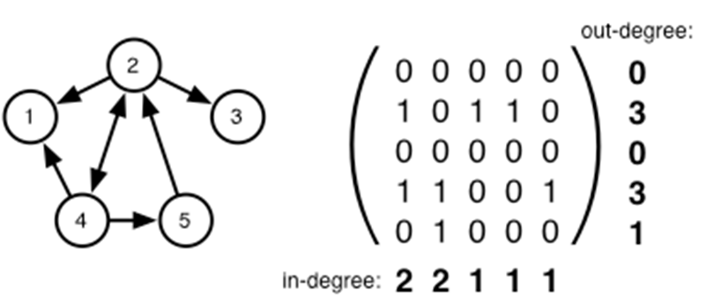
、
图数据挖掘
Web宏观特性 – Scale free
In-degree：In a directed network the in-degree k_{i}^{(in)} of a node i is the number of directed edges pointing to node i:
k_{i}^{(in)} = Σ_{j} a_{ji}
Out-degree k_{i}^{(out)} of a node i is the number of directed edges pointing from node i:
k_{i}^{(out)} = Σ_{j} a_{ij}

Slide 63
、
图数据挖掘
Web宏观特性 – Scale free
A scale-free network is a network whose degree distribution follows a power law, at least asymptotically
Power Law Distribution, a probability distribution is “power law” if
The probability for a node to have k edges connected is proportional to k^{-γ}

Slide 64
、
图数据挖掘
Web宏观特性 – Scale free
Most real systems and events have a probability distribution that obeys to a power law distribution
The distribution of size of files in file systems
The distribution of network latency in the Internet
The power of earthquakes: statistical data tell us that the power of earthquakes follow a power-law distribution
The size of rivers: the size of rivers in the world is is power law
The size of industries, i.e., their overall income
The richness of people

Slide 65
、
图数据挖掘
Web宏观特性 – Scale free
1
0,1
0,01
Log(P(k))
0,001
The power law
distribution
has a long tail
0,0001
0,00001
0,000001
1
10
100
1000
10000
Log(k)

Slide 66
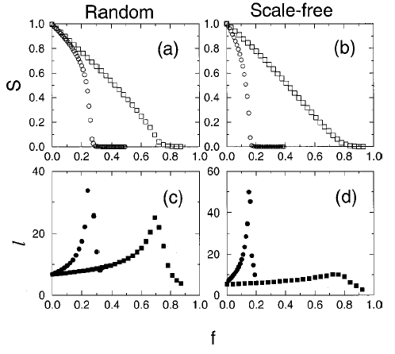
、
图数据挖掘
Web宏观特性 – Scale free
Robust. For γ<3, removing nodes does not break network into islands.
Very resistant to random attacks, but attacks targeting key nodes are more dangerous.
Max Cluster Size
Path Length

Slide 67
、
图数据挖掘
Web宏观特性 – Scale free
Barabasi-Albert (BA) model
Growing AND Preferential attachment
Start with a limited number of initial nodes
At each time step, add a new node that has m edges that link to m existing nodes in the system
When choosing the nodes to which to attach, assume a probability ∏ for a node i proportional to the number ki of links already attached to it
After t time steps, the network will have n=M+m₀ nodes and M=mt edges
It can be shown that this leads to a power law network!

Slide 68
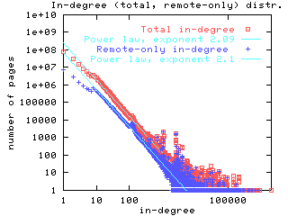
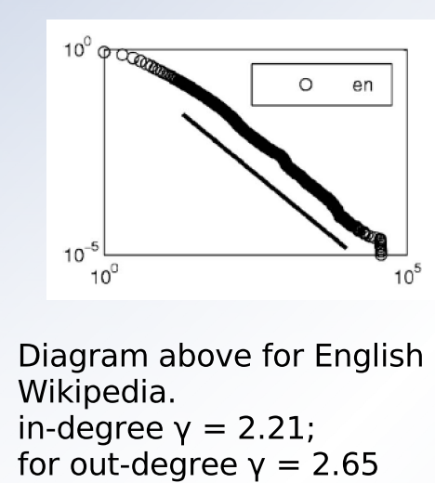
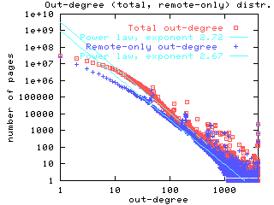
、
图数据挖掘
Web宏观特性 – Scale free
exponent = 2.1
exponent = 2.72

Slide 69
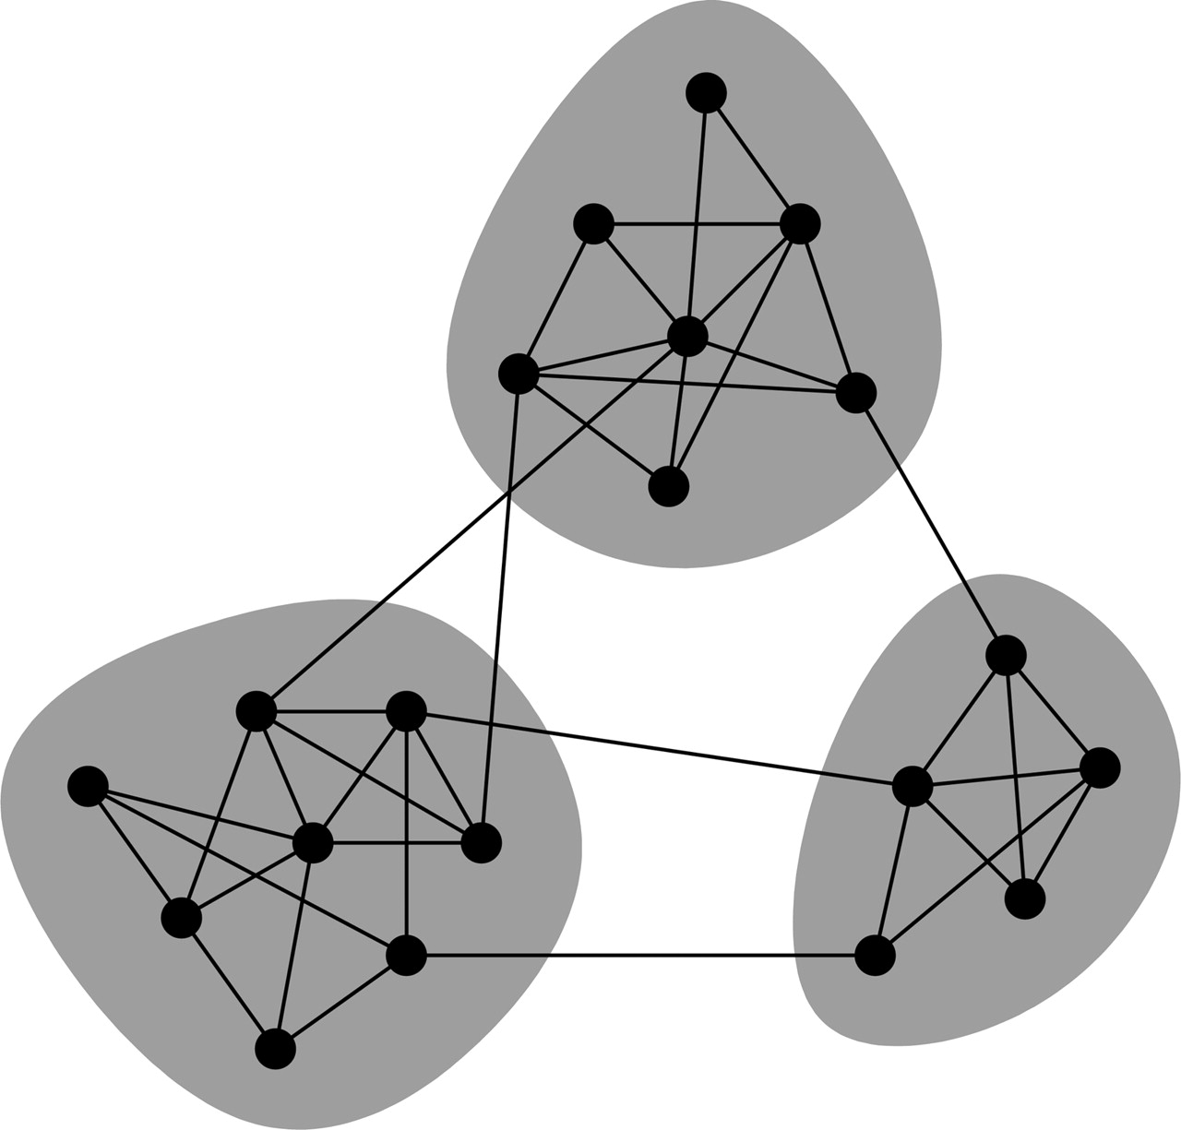
、
图数据挖掘
Web宏观特性 – 社团结构
Community structure is the groups of network vertices. Within these groups there have dense internal links, but between groups there are fewer edges.
Definition of Community in a Strong Sense The subgraph V is a community in a strong sense if k(i)_{in}(V) > k(i)_{out}(V), for all in V
Definition of Community in a Weak Sense The subgraph V is a community in a weak sense if Σ k(i)_{in}(V) > Σ k(i)_{out}(V), for all i in V

Slide 70
、
图数据挖掘
Web宏观特性 – 社团结构
Modularity ：For a network divided in g groups
Define a matrix g X g
eij : fraction of edges that connects the group i to j
Q = Σ [eii – (Σ eij )² ]
Q > 0.3 network with community structure

Slide 71
、
图数据挖掘
Web宏观特性 – 社团结构
GN Algorithm
1. Calculate the betweenness for all edges
in the network
2. Remove the edge with the highest betweenness.
3. Recalculate betweennesses for all edges affected
by the removal.
4. Repeat from step 2 until no edges remain.

Slide 72
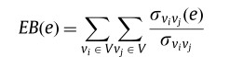
、
图数据挖掘
Web宏观特性 – 社团结构
Edge Betweenness is an alternative approach to the detection of the communities.
Define the edge betweenness of an edge as the number of shortest paths between pairs of vertices that run along it.
?

Slide 73
、
图数据挖掘
Web宏观特性 – 社团结构
Because this calculation has to be repeated once for the removal of each-edge, the entire algorithm runs in worst-case time
O (m^2 n).
O(mn) for calculating edge betweeness.
O(m) m iterations.

Slide 74
、
图数据挖掘
Web宏观特性 – 中心度
Centrality: relative importance of a vertex within the graph
Degree: how well connected; direct influence
Closeness: how far from all others/how long information takes to arrive
Betweenness: brokerage, gatekeeping, control of info
Eigenvector (popularity):
Application: Web page, Criminal organization

Slide 75
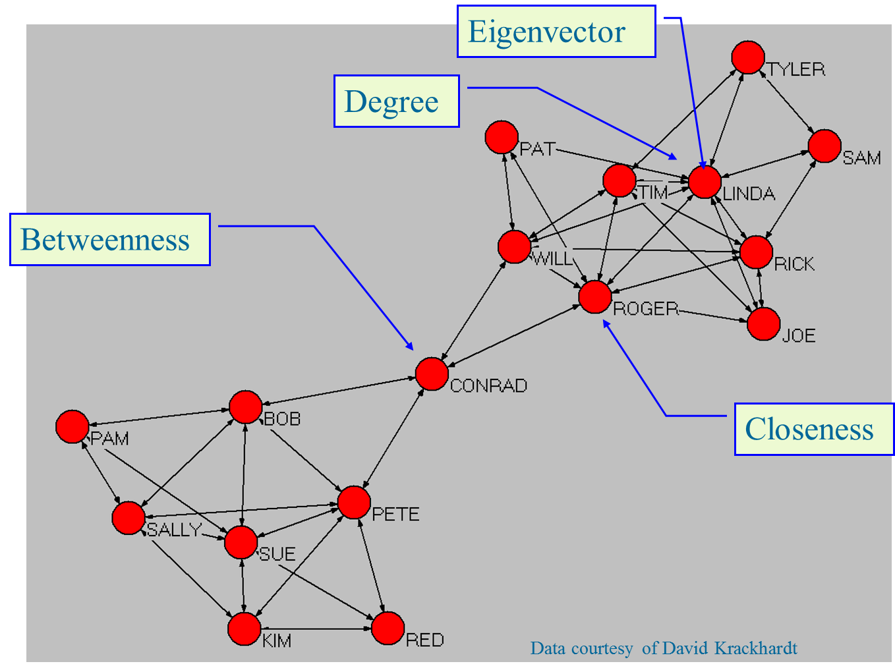
、
图数据挖掘
Web宏观特性 – 中心度

Slide 76
、
图数据挖掘
Degree Centrality: The number of nodes adjacent to given node
Highest
Degree
Centrality

Slide 77
、
Web结构挖掘
Closeness Centrality: Sum of geodesic distances to all other nodes (Inverse measure of centrality)
N-1
“Highest”
Closeness
Centrality
how to compare between nodes of graphs of different sizes?

Slide 78


、
图数据挖掘
Web宏观特性 – 中心度

Slide 79
、
图数据挖掘
Shortest paths are:
AB, AC, ABD, ABE, BC, BD, BE, CBD, CBE, DBE
B has a BC of 5
A
B
C
D
E

Slide 80

、
图数据挖掘
Network Motifs are defined as patterns of interconnections that recur in many different parts of a network at frequencies much higher than those found in randomized networks.
Different motifs were found in different classes of network.
The motif reflect the underlying processes that generate each type of network.
Alon U. et al: “Network Motifs: Simple building Blocks of Complex Networks”; Science, 2002.

Slide 81
、
图数据挖掘
Main tasks for detecting network motifs
generating an ensemble of proper random networks
counting the subgraphs in the real network and in random networks.
Counting method
Starting point: graph with directed edges
Scan for n-node subgraphs (n=3,4) and count number of occurrences
Compare to Erdos-Renyi randomized graph

Slide 82

、
图数据挖掘
Subgraphs with a high Z-score are denoted as network motifs
Nreal denotes the number of appearances of the indicated network motif in each species network, whereas Nrand and SD denote the mean and standard deviation, respectively, in random networks

Slide 83


、
图数据挖掘
13
199
And it grows fast for larger subgraphs : 9364 5-node subgraphs, 1,530,843 6-node…

Slide 84
、
图数据挖掘
Run time complexity
The performance of this algorithm scales with the total number of n-node subgraphs in the network.
The number of subgraphs and the algorithm runtime also increase dramatically for subgraphs with n ≥ 5.

Slide 85
、
图数据挖掘
使用GtrieScanner计算3节点，4节点及5节点Motif所需运行时间与生成结果大小。2个Intel Xeon E7-4880处理器（2.40 GHz 10核）及64 GB RAM。
Dataset | Three-node Motifs |  | Four-node Motifs |  | Five-node Motifs
 | Runtime | Output Size | Runtime | Output Size | Runtime | Output Size
Data mining | 28s | 1.06MB | 5min13s | 40MB | 2h56min | 1,635MB
Computer network | 33s | 1.25MB | 6min32s | 50MB | 3h40min | 2,047MB
Data structure | 40s | 1.54MB | 10min16s | 79MB | 7h16min | 4,047MB
Euclidean geometry | 3min38s | 8.32MB | 1h31min | 650MB | 95h10min | 52,980MB
Classical mechanics | 1min14s | 2.84MB | 22min | 170MB | 18h24min | 10,245MB
Microbiology | 3min51s | 8.82MB | 2h45min | 1,263MB | 270h30min | 150,587MB

Slide 86
、
图数据挖掘
Sampling method for subgraph counting
This algorithm samples subgraphs in order to estimate their relative frequency.
The runtime of the algorithm asymptotically does not depend on the network size.
Surprisingly, few samples are needed to detect network motifs reliably.
Kashtan et al.: “Efficient sampling algorithm for estimating subgraph concentrations and detecting network motifs”; Bioinformatics, 2004.

Slide 87
、
图数据挖掘
Sampling method for subgraph counting
pick a random edge from the network and then expand the subgraph iteratively by picking random neighboring edges until the subgraph reaches n nodes.
For each random choice of an edge, in order to pick an edge that will expand the subgraph size by one, prepare a list of all such candidate edges and then randomly choose an edge from the list.
Finally, the sampled subgraph is defined by the set of n nodes and all the edges that connect between these nodes in the original network.
Finding n-node subgraphs for n ≥5 is much easier now….

Slide 88

、
图数据挖掘
Motifs in Web

Slide 89

、
图数据挖掘
Motifs in Wikipedia

Slide 90

、
图数据挖掘 - 基于motif的上下位关系挖掘
Bifan Wei, Jun Liu, Jian Ma, Qinghua Zheng, Wei Zhang and Boqin Feng, “Motif-based hyponym relation extraction from Wikipedia hyperlinks,” IEEE Transactions on Knowledge and Data Engineering, 2014.

Slide 91
、
图数据挖掘 - 基于motif的上下位关系挖掘
发现1：不同Motif实例中上下位关系的边比例不同
Hyponym Hyperlink Rate (HHR )用于度量上下位关系的边在该网络Motif中的稀疏程度。
每个节点表示一个Wikipedia条目页面，边表示页面间的超链接。双箭头表示对称边，即两条超链接。
结论：不同Motif指示了其中边是上下位关的边的可能性

Slide 92
、
图数据挖掘 - 基于motif的上下位关系挖掘
发现2：Motif的HHR与Zscore的正相关
便于比较实用归一化的Z-Score。

Slide 93

、
图数据挖掘 - 基于motif的上下位关系挖掘
特征构建方法（1/2）
以这两个发现为基础，提出基于Motif的特征构建方法
使用Motif发现算法自动从页面网络中找到所有的网络Motif实例，并识别出每个Motif是那些超链接组成的。
分析每个超链接都出现在那些网络Motif中。
“数据挖掘”领域的一部分DAG。以E1为分析对象，超链接E1，E5和E6分别组成Motif 1的一个实例。同时超链接E1，E4，E7和E8组成Motif 5的三个实例。
使用$O(i,j)$表示第i个超链接出现在地j个网络Motif的次数。

Slide 94

、
图数据挖掘 - 基于motif的上下位关系挖掘
特征构建方法(2/2)
根据$O(i,j)$为每个超链接构建一个特征向量。
在标注所有数据前，我们无法获取某个Motif的HHR参数。依据发现2可知Z-Score与HHR正相关，且Z-Score可以直接从DAG中计算而不需要标注数据，所以我们使用Motif的Z-Score来替代HHR加权不同的Motif。
超链接$i$的特征向量公式。

Slide 95
、
图数据挖掘 - 基于motif的恶意软件识别
Snesitive-API
openConnection()
getSimSerialNumber()
getLastKnownLocation()
Camera:open()
Fig. 1 Static Function-Call Graph of corner23

Slide 96
、
图数据挖掘 - 基于motif的恶意软件识别
Sensitive-Motif-1
Sensitive-Motif-2
Sensitive-Motif-3
Sensitive-Motif-4

Slide 97
、
图数据挖掘 - 基于motif的恶意软件识别
the Total Number of Sensitive-Motif instances in SSG---tnsm(SSG)
Feature Space:

